Slide 1
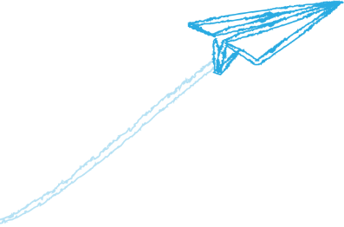


CHÀO MỪNG CÁC CON ĐẾN
VỚI TIẾT HỌC HÔM NAY

Slide 2
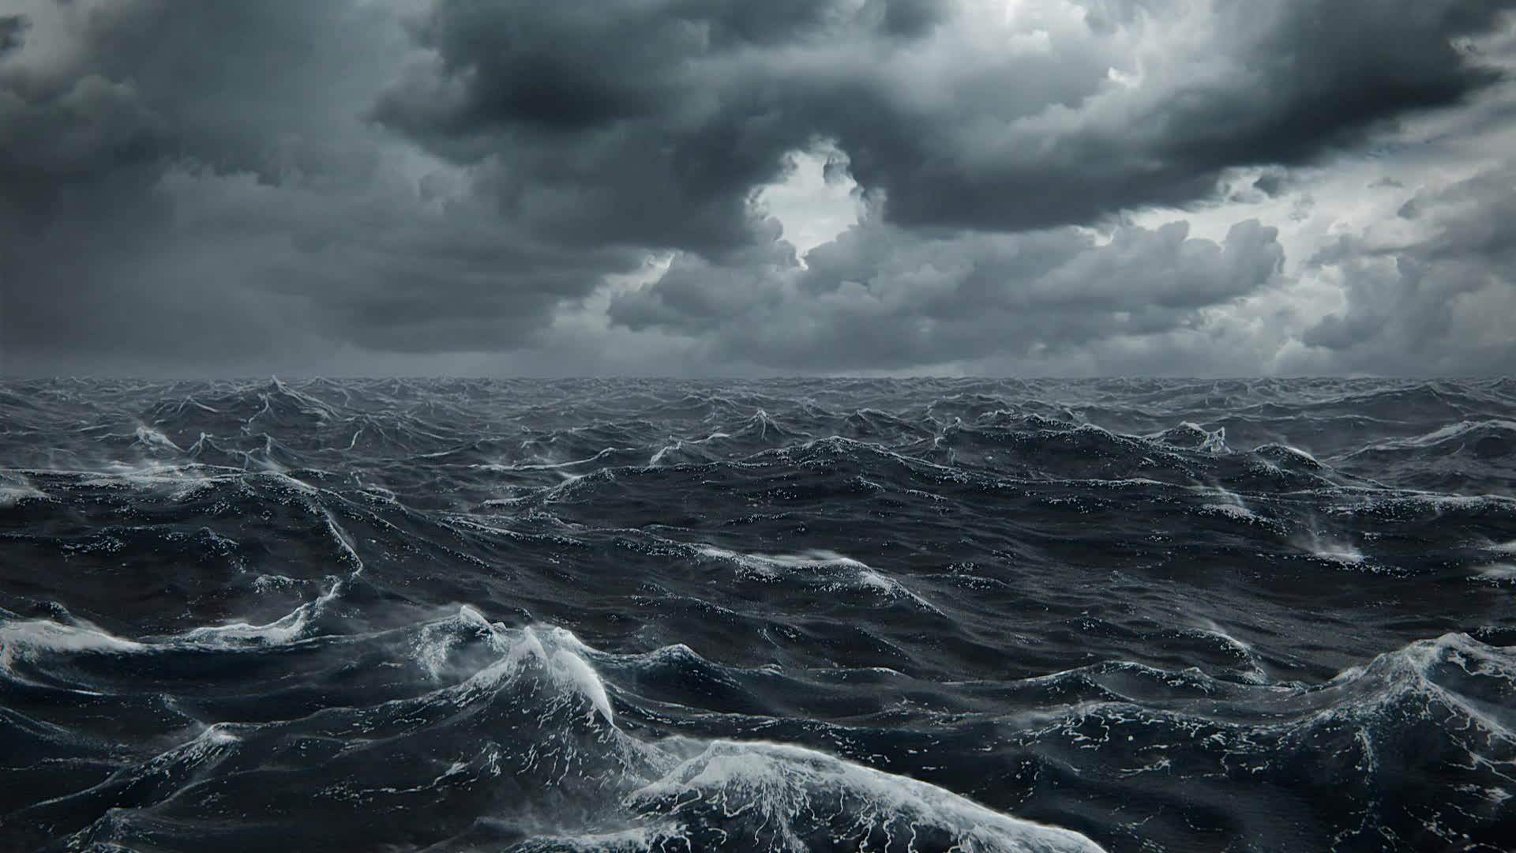


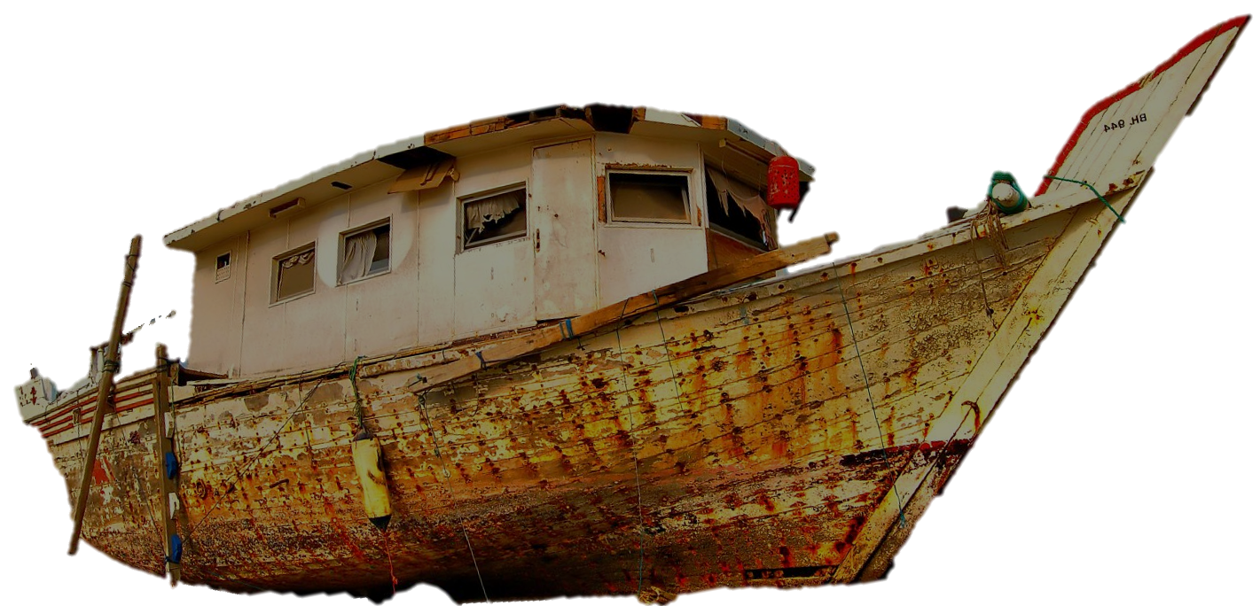





GIẢI CỨU NGƯ DÂN

Slide 3


5 ngư dân đang gặp nguy hiểm giữa cơn bão.
Hãy giúp Đội cứu hộ cứu các ngư dân bằng cách trả lời đúng các câu hỏi.

Slide 4







Slide 5
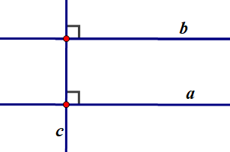


Nếu a ⊥ c và b ⊥ c thì…
a // b

Slide 6
Nếu a // b và c ⊥ a thì …
c ⊥ b

Slide 7
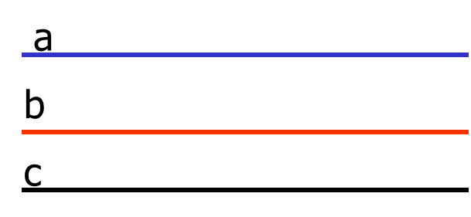
Nếu a // b và a // c thì …
b // c

Slide 8
Hai đường thẳng cùng vuông góc với một đường thẳng thứ ba thì chúng …………………… với nhau
Song song

Slide 9
Một đường thẳng vuông góc với một trong hai đường thẳng song song thì nó cũng ……………………. với đường thẳng kia
vuông góc

Slide 10


TIẾT 11: LUYỆN TẬP

Slide 11
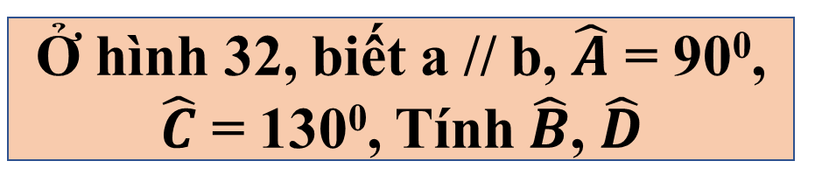



Bài 47 (SGK/98)
Ở hình 32, biết a // b, $\hat{A}$ = 90⁰, $\hat{C}$ = 130⁰, Tính $\hat{B}$, $\hat{D}$
$$\hat{B}$$
$$\hat{D}$$
b ⊥ AB
$\hat{D}$ + $\hat{C}=18$0⁰
a // b
a ⊥ AB
a // b

Slide 12

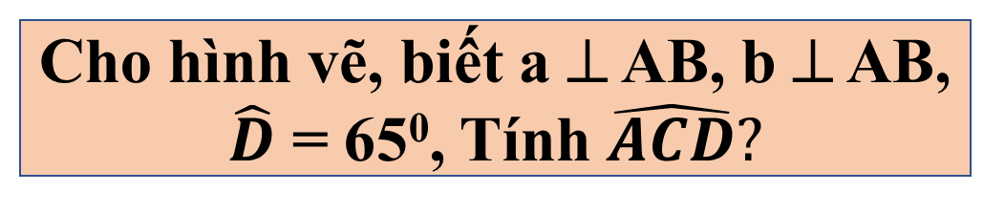

Bài tập 1:
Cho hình vẽ, biết a ⊥ AB, b ⊥ AB, $\hat{D}$ = 65⁰, Tính $\hat{ACD}?$
$$\hat{ACD}$$
$\hat{CDB}$ + $\hat{ACD}=18$0⁰
a // b
a ⊥ AB
b ⊥ AB

Slide 13
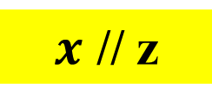
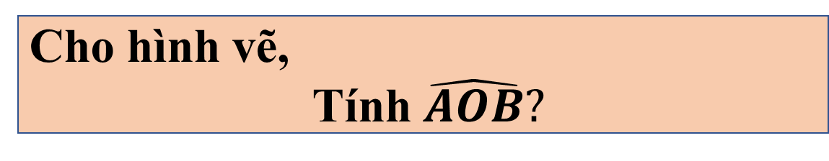

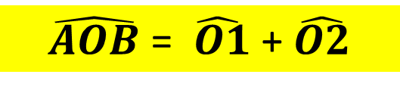
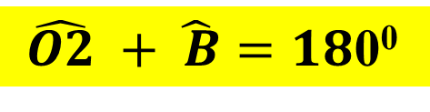
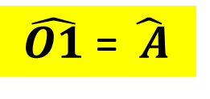
Bài tập 2:
Cho hình vẽ,
Tính $\hat{AOB}?$
z
1
2
$$\hat{AOB}$$
$\hat{AOB}$ = $\hat{ O1}$ + $\hat{O2}$
$\hat{ O1 }$= $\hat{ A}$
$\hat{ O2 }+$ $\hat{ B}=18\text{0}\text{0}$
$x$ // z
z // y

Slide 14

Chứng minh hai đường thẳng song song
Dựa vào dấu hiệu nhận biết hai đường thẳng song song
Dựa vào định nghĩa 2 đường thẳng song song
Cách 1
Cách 2
Cách 3
Cách 4
Chứng minh 2 đường thẳng cùng song song với đường thẳng thứ ba
Chứng minh 2 đường thẳng cùng vuông góc với đường thẳng thứ ba

Slide 15
HƯỚNG DẪN VỀ NHÀ
Học thuộc các tính chất
Xem lại các bài tập đã làm
Làm bài tập 42, 43, 44, 45, 46 – SGK/98
Chuẩn bị tiết sau: “Định lí”

